Slide 1
计算机体系结构
周学海
xhzhou@ustc.edu.cn
0551-63606864
中国科学技术大学

Slide 2
第三章 流水线技术
3.1流水线的基本概念
3.2 MIPS基本流水线
3.3 MIPS中多周期操作的处理
3.4 MIPS R4000流水线
中国科学技术大学
chapter03.<number>

Slide 3
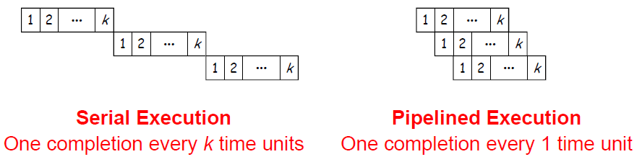
流水线的基本概念
一个任务可以分解为k 个子任务
  K个子任务在 K 个不同阶段（使用不同的资源）运行
  每个子任务执行需要1个单位时间
  整个任务的执行时间为 K倍单位时间
流水线执行模式是重叠执行模式
  K个流水段并行执行K个不同任务
  每个单位时间进入/离开流水线一个任务
中国科学技术大学
chapter03.<number>

Slide 4
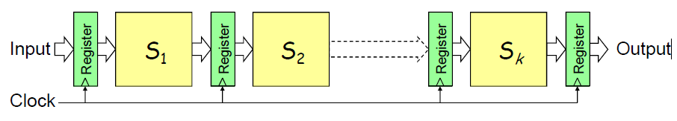
同步流水线
流水段之间采用时钟控制的寄存器文件（clocked registers)
时钟上升沿到达时…
  所有寄存器同时保存前一流水段的结果
流水段是组合逻辑电路
流水线设计中希望各段相对平衡
  即所有段的延迟时间大致相等
时钟周期取决于延迟最长的流水段
中国科学技术大学
chapter03.<number>

Slide 5
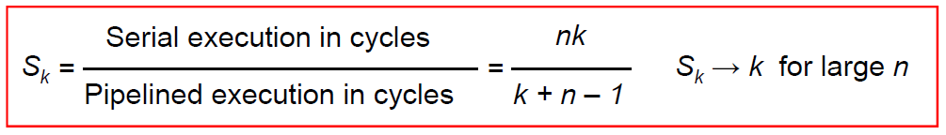
流水线的性能
设 = time delay in stage S_{i}
时钟周期 = max( ) 为最长的流水段延迟
时钟频率 f = 1/ = 1/max( )
流水线可以在k+n-1个时钟周期内完成n个任务
  完成第一个任务需要 k个时钟周期
  其他n-1个任务需要n-1个时钟周期完成
K-段流水线的理想加速比（相对于串行执行）
中国科学技术大学
chapter03.<number>

Slide 6
简单的5段流水线
5个流水段，每段的延迟为1个cycle
IF: 取值阶段
  选择地址：下一条指令地址、转移地址
ID: 译码阶段
  确定控制信号 并从寄存器文件中读取寄存器值
EX: 执行
  Load 、Store：计算有效地址
  Branch：计算转移地址并确定转移方向
MEM: 存储器访问（仅Load和Store)
WB: 结果写回
中国科学技术大学
chapter03.<number>

Slide 7
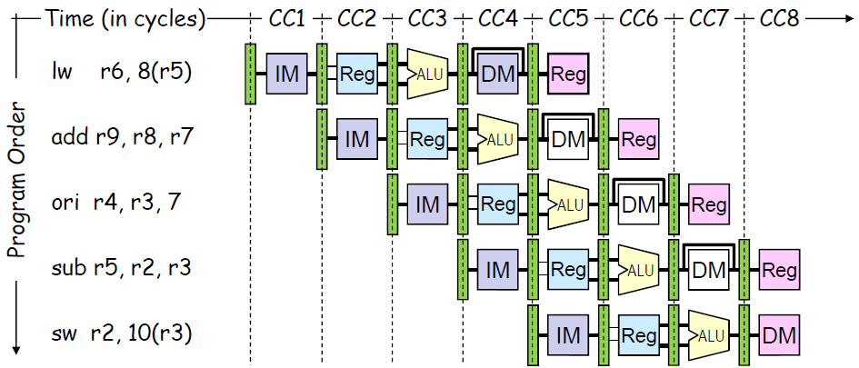
流水线的可视化表示
多条指令执行多个时钟周期
  指令按程序序从上到下排列
  图中展示了每一时钟周期资源的使用情况
  不同指令相邻阶段之间没有干扰
中国科学技术大学
chapter03.<number>

Slide 8
03/19-review
编译技术与计算机体系结构设计
  有利于编译器的ISA：
    规整性、正交性、完整性
    帮助编译器设计者了解各种代码序列的执行效率和代价，有助于编译器的优化
    对于在编译时就已经可确定的量，提供能够将其变为常数的指令
  寄存器分配是关键问题
    寄存器数目多有利于编译器的设计与实现
    提供至少16个通用寄存器和独立的浮点寄存器
  保证所有的寻址方式可用于各种数据传送指令
  最小指令集
MIPS指令集
中国科学技术大学

Slide 9
03/19-review (MIPS)
Use general purpose registers with a load-store architecture: YES
Provide at least 16 general purpose registers plus separate floating-point registers: 31 GPR & 32 FPR
Support basic addressing modes: displacement (with an address offset size of 12 to 16 bits), immediate (size 8 to 16 bits), and register deferred; : YES: 16 bits for immediate, displacement (disp=0 => register deferred)
All addressing modes apply to all data transfer instructions : YES
Use fixed instruction encoding if interested in performance and use variable instruction encoding if interested in code size : Fixed
Support these data sizes and types: 8-bit, 16-bit, 32-bit integers and 32-bit and 64-bit IEEE 754 floating point numbers: YES
Support these simple instructions, since they will dominate the number of instructions executed: load, store, add, subtract, move register-register, and, shift, compare equal, compare not equal, branch (with a PC-relative address at least 8-bits long), jump, call, and return: YES, 16b
Aim for a minimalist instruction set: YES
中国科学技术大学
Chapter2.<number>

Slide 10
03/19-review 流水线技术要点
流水线技术并不能提高单个任务的执行效率，它可以提高整个系统的吞吐率
流水线中的瓶颈——最慢的那一段
多个任务同时执行，但使用不同的资源
其潜在的加速比＝流水线的级数
流水段所需时间不均衡将降低加速比
流水线存在装入时间和排空时间，使得加速比降低
由于存在相关问题，会导致流水线停顿
中国科学技术大学
chapter3.<number>

Slide 11
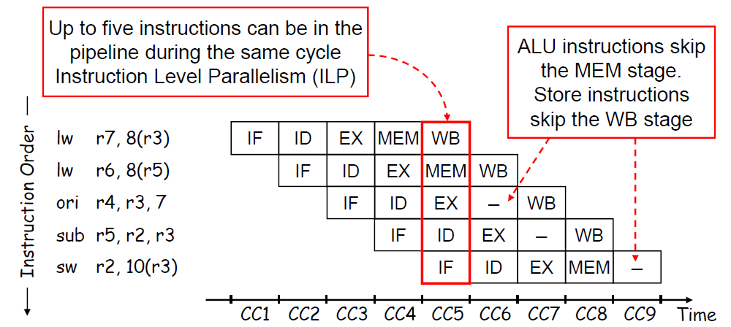
指令流时序
时序图展示：
  每个时钟周期指令所使用的流水段情况
指令流在采用5段流水线执行模式的执行情况
中国科学技术大学
chapter03.<number>

Slide 12
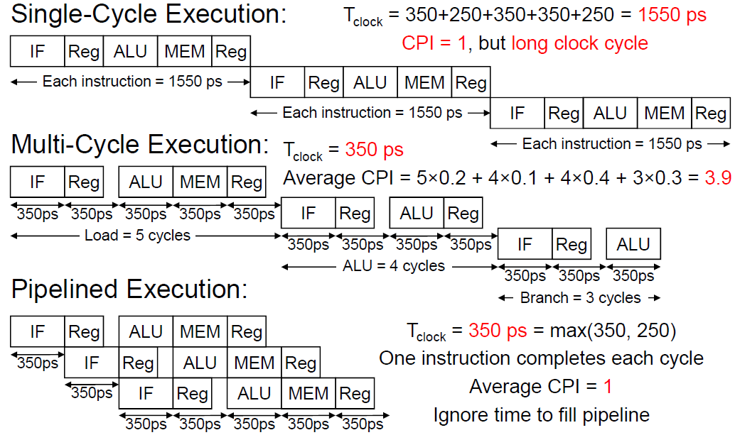
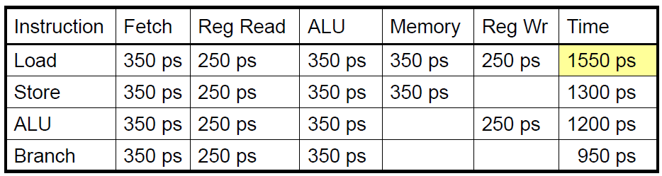
单周期、多周期、流水线控制性能比较
假设5段指令执行流水线
某一程序段假设：
  20% load, 10% store, 40% ALU, and 30% branch
比较三种执行模式的性能
中国科学技术大学
chapter03.<number>

Slide 13
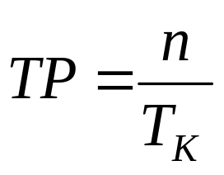
流水线的性能分析
基本度量参数：吞吐率，加速比，效率
吞吐率：在单位时间内流水线所完成的任务数量或输
出结果的数量。
n：任务数
T_{k}：处理完成n个任务所用的时间
中国科学技术大学
chapter03.<number>

Slide 14
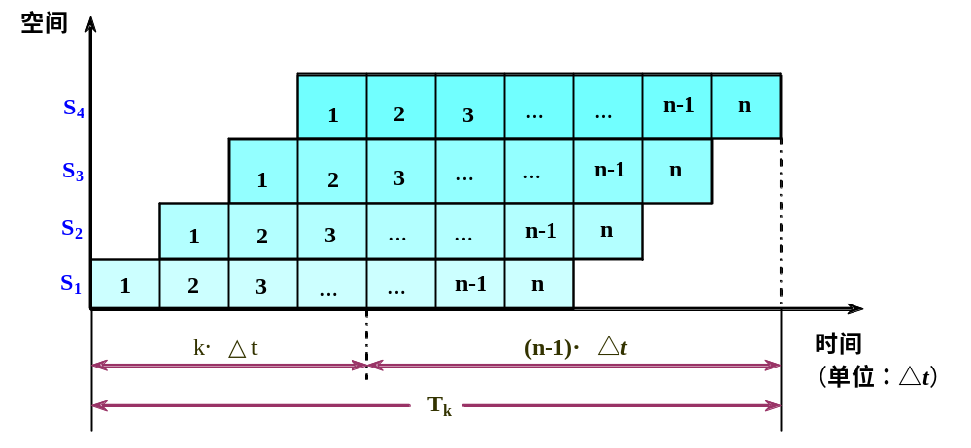
流水线技术提高系统的任务吞吐率
1. 各段时间均相等的流水线
  各段时间均相等的流水线时空图
中国科学技术大学
chapter03.<number>

Slide 15
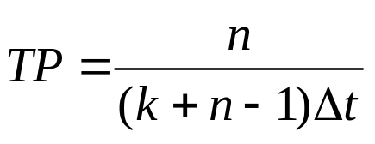
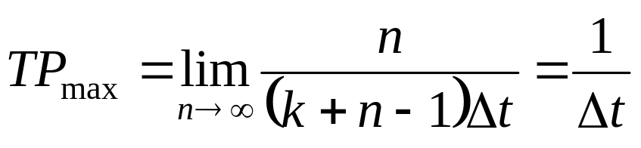
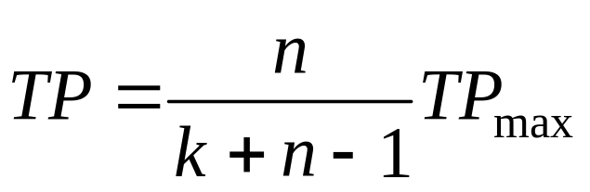
吞吐率
  流水线完成n个连续任务所需要的总时间为
    （假设一条k段线性流水线）
  T_{k}＝kΔt＋(n-1)Δt＝(k＋n-1)Δt
  流水线的实际吞吐率
  最大吞吐率:流水线在连续流动达到稳定状态后所得到的吞吐率。
S4 |  |  |  | 1 | 2 | 3 | 4 | 5 | .. | .. | .. | n-1 | n
S3 |  |  | 1 | 2 | 3 | 4 | 5 | .. | .. | .. | n-1 | n
S2 |  | 1 | 2 | 3 | 4 | 5 | .. | .. | .. | n-1 | n
S1 | 1 | 2 | 3 | 4 | 5 | .. | .. | .. | n-1 | n
中国科学技术大学

Slide 16
TP与Tp_{max}的关系
  最大吞吐率与实际吞吐率的关系
    流水线的实际吞吐率小于最大吞吐率，它除了与每个段的时间有关外，还与流水线的段数k以及输入到流水线中的任务数n等有关。
    只有当n>>k时，才有TP≈TP_{max}。
中国科学技术大学
chapter03.<number>

Slide 17
流水线中的瓶颈——最慢的段
2. 各段时间不完全相等的流水线
  各段时间不等的流水线及其时空图
    一条4段的流水线
    S1，S3，S4各段的时间：Δt
    S2的时间：3Δt （瓶颈段）
  流水线中这种时间最长的段称为流水线的瓶颈段。
中国科学技术大学
chapter03.<number>

Slide 18
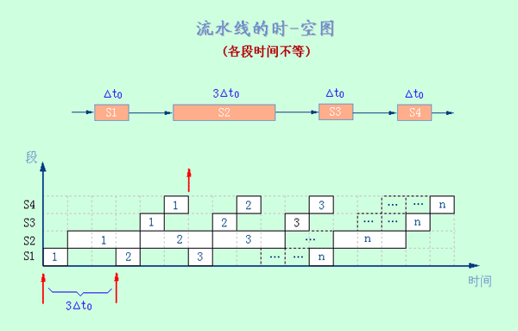
中国科学技术大学
chapter03.<number>

Slide 19
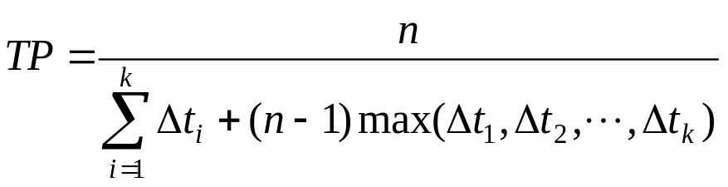
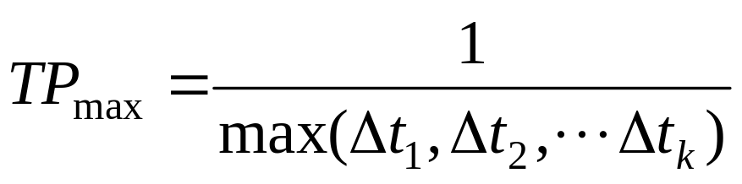
  各段时间不等的流水线的实际吞吐率：
    （ Δt_{i}为第i段的时间，共有k个段 ）
  流水线的最大吞吐率为
中国科学技术大学

Slide 20
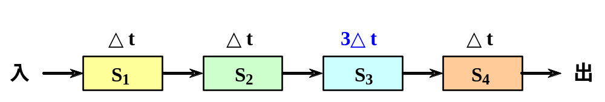
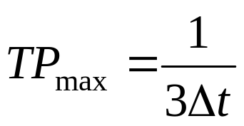
  例如：一条4段的流水线中，S₁，S₂，S₄各段的
  时间都是Δt，唯有S₃的时间是3Δt。
最大吞吐率为
中国科学技术大学

Slide 21
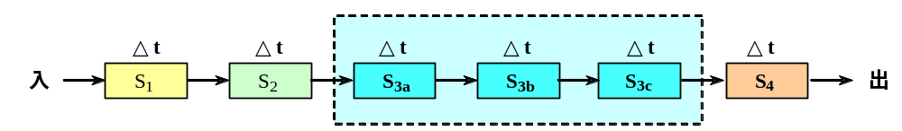
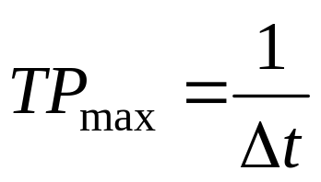
解决流水线瓶颈问题的常用方法
  细分瓶颈段
    例如：对前面的4段流水线
    把瓶颈段S₃细分为3个子流水线段：S_{3a}，S_{3b}，S_{3c}
改进后的流水线的吞吐率 ：
中国科学技术大学

Slide 22
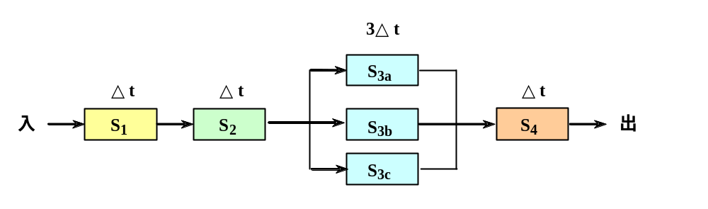
  重复设置瓶颈段
    缺点：控制逻辑比较复杂，所需的硬件增加了。
    例如：对前面的4段流水线
    重复设置瓶颈段S₃：S_{3a}，S_{3b}，S_{3c}
中国科学技术大学
chapter03.<number>

Slide 23
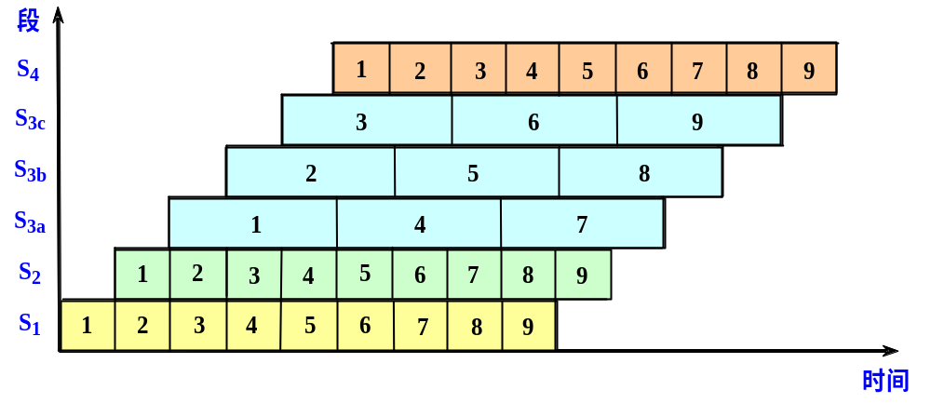
重复设置瓶颈段后的时空图
中国科学技术大学
chapter03.<number>

Slide 24
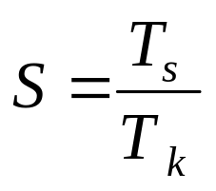
加速比
加速比：完成同样一批任务，不使用流水线所用的时间
与使用流水线所用的时间之比。
    假设：不使用流水线（即顺序执行）所用的间为T_{s}，使用流水线后所用的时间为T_{k}，则该流水线的加速比为
中国科学技术大学
chapter03.<number>

Slide 25
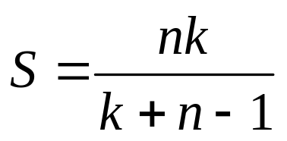
1. 流水线各段时间相等（都是△t）
  一条k段流水线完成n个连续任务
    所需要的时间为
  T_{k} = (k＋n-1)Δt
  顺序执行n个任务
    所需要的时间： T_{s}= nk△t
    流水线的实际加速比为
中国科学技术大学
chapter03.<number>

Slide 26
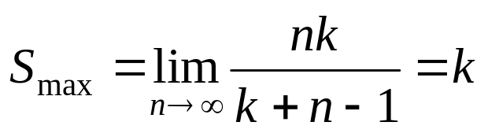
  最大加速比
当n>>k时，S ≈ k
思考：流水线的段数愈多愈好？
中国科学技术大学
chapter03.<number>

Slide 27
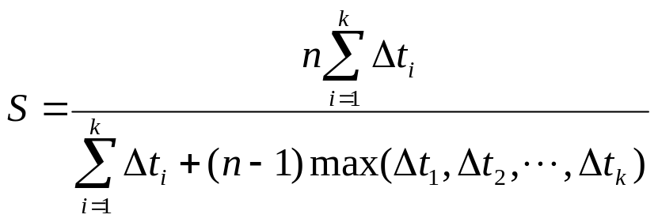
流水线的各段时间不完全相等时
  一条k段流水线完成n个连续任务的实际加速比为
中国科学技术大学
chapter03.<number>

Slide 28
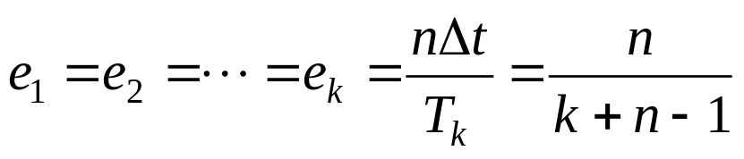
效率
效率：流水线中的设备实际使用时间与整个运行时间
的比值，即流水线设备的利用率。
    由于流水线有通过时间和排空时间，所以在连续
    完成n个任务的时间内，各段并不是满负荷地工作。
各段时间相等
  各段的效率e_{i}相同
中国科学技术大学
chapter03.<number>

Slide 29
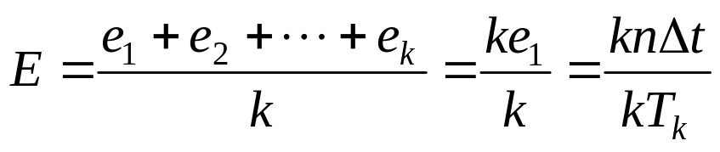
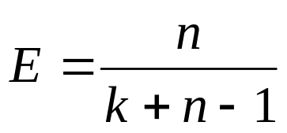
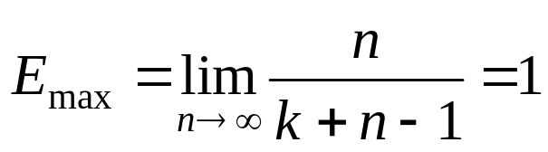
  整条流水线的效率为
可以写成
最高效率为
当n>>k时，E≈1。
中国科学技术大学

Slide 30
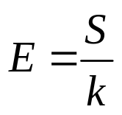
  当流水线各段时间相等时，流水线的效率与吞吐率成正比。
  E=TP△t
流水线的效率是流水线的实际加速比S与它的最大加速
比k的比值。
当E=1时，S=k，实际加速比达到最大。
中国科学技术大学
chapter03.<number>

Slide 31
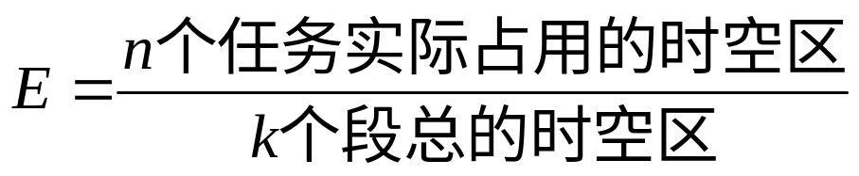
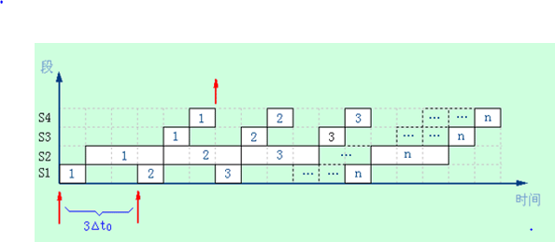
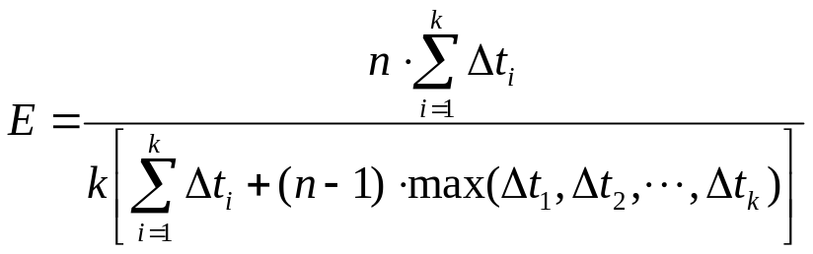
从时空图上看，效率就是n个任务占用的时空面积和
k个段总的时空面积之比。
当各段时间不相等时
中国科学技术大学

Slide 32
Summary
实际吞吐率：假设k段，完成n个任务，单位时间所实际完成的任务数。
加速比: k段流水线的速度与等功能的非流水线的速度之比。
效率：流水线的设备利用率。
中国科学技术大学
chapter3.<number>

Slide 33
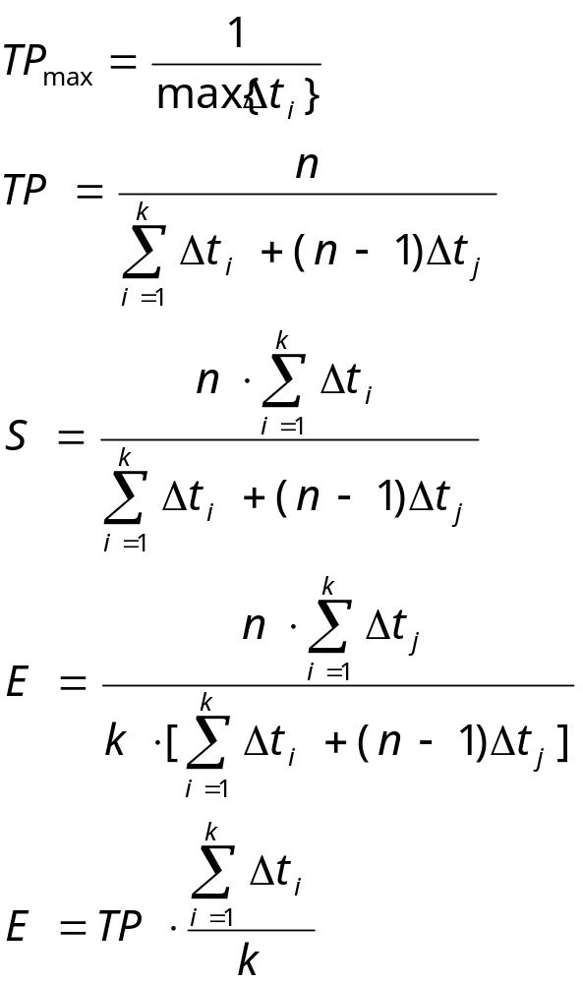
中国科学技术大学
chapter3.<number>

Slide 34
-Review: Pipelining
指令流水线通过指令重叠减小 CPI
充分利用数据通路
  当前指令执行时，启动下一条指令
  其性能受限于花费时间最长的段
  检测和消除相关
如何有利于流水线技术的应用
  所有的指令都等长
  只有很少的指令格式
  只用Load/Store来进行存储器访问
中国科学技术大学
chapter3.<number>

Slide 35
3.2 MIPS的基本流水线
指令流水线：CPU执行大量的指令，指令吞吐率非常重要
MIPS 的指令格式
Register-Register (R-type) ADD R1, R2, R3
0
5
6
10
11
15
16
20
21
25
26
31
Op
rs
rt
rd
func
Register-Immediate (I-type) SUB R1, R2, #3
0
5
6
10
11
15
16
31
Op
rs
rt
immediate
Jump / Call (J-type) JUMP end
0
5
6
31
Op
offset added to PC
(jump, jump and link, trap and return from exception)
所有指令相同长度
在指令格式中寄存器位于同一位置
只有Loads和Stores可以对存储器操作
中国科学技术大学
chapter3.<number>

Slide 36

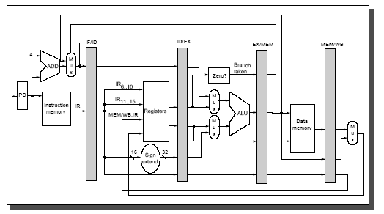
MIPS数据通路
中国科学技术大学
chapter3.<number>

Slide 37
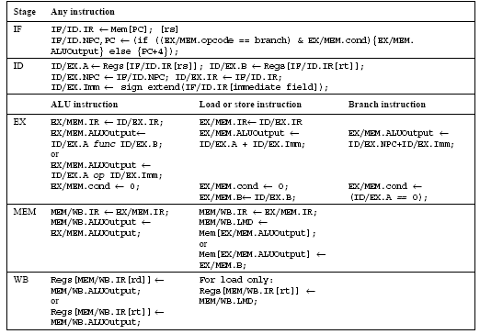
中国科学技术大学
chapter3.<number>
Notes:
1 编译器与ISA
2 MIPS指令集
3 Pipeline (基本模型）由串行执行到重叠执行

Slide 38
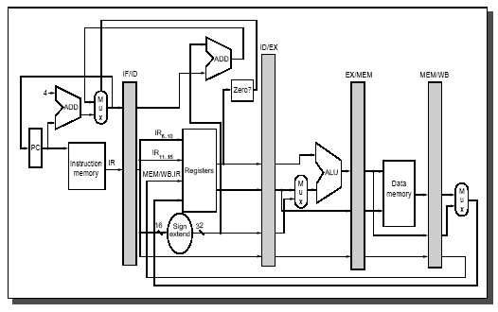
MIPS数据通路
中国科学技术大学
chapter3.<number>

Slide 39
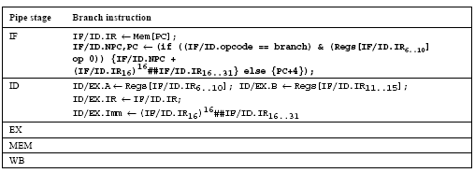
改进后流水线的分支操作
中国科学技术大学
chapter3.<number>

Slide 40
3.2.1 流水线的相关
相关的基本概念
结构相关
数据相关
控制相关
中国科学技术大学
chapter3.<number>

Slide 41
采用流水线技术带来的新问题
流水线相关
  结构相关：同一时间两种方式使用同一资源
    例如 washer/dryer 合在一起，
    IM和ID合在一起
  控制相关: 试图在条件未评估之前，就做决定
    例如 branch instructions
  数据相关：在数据未准备好之前，就需要使用数据
    当前指令的执行需要上一条指令的结果
使用等待策略总是可以解决相关
  流水线控制必须能检测相关，否则由软件设计来避免
  采用相应操作解决相关 (or 等待)
中国科学技术大学
chapter3.<number>

Slide 42
单个存储器引起的结构相关
Time (clock cycles)
I
n
s
t
r.
O
r
d
e
r
Load
Mem
Reg
ALU
Mem
Reg
Instr 1
Mem
Reg
ALU
Mem
Reg
Instr 2
Mem
Reg
ALU
Mem
Reg
Instr 3
Mem
Reg
ALU
Mem
Reg
Instr 4
Mem
Reg
ALU
Mem
Reg
Detection is easy in this case! (right half highlight means read, left half write)
中国科学技术大学
chapter3.<number>

Slide 43
消除结构相关
Time (clock cycles)
Cycle 1
Cycle 2
Cycle 3
Cycle 4
Cycle 5
Cycle 6
Cycle 7
I
n
s
t
r.
O
r
d
e
r
Load
Ifetch
Reg
ALU
DMem
Reg
Instr 1
Ifetch
Reg
ALU
DMem
Reg
Instr 2
Ifetch
Reg
ALU
DMem
Reg
Stall
Bubble
Bubble
Bubble
Bubble
Bubble
Instr 3
Ifetch
Reg
ALU
DMem
Reg
中国科学技术大学
chapter3.<number>

Slide 44
结构相关对性能的影响
例如: 如果每条指令平均访存1.3 次，而每个时钟周期只能访存一次，那么
  在其他资源100％利用的前提下，平均 CPI ≥ 1.3
中国科学技术大学
chapter3.<number>

Slide 45
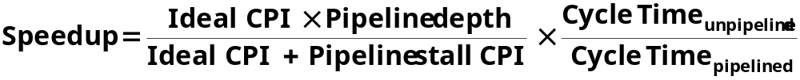
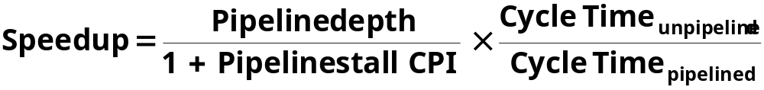
流水线的加速比计算
For simple RISC pipeline, CPI = 1:
中国科学技术大学
chapter3.<number>

Slide 46
例如： Dual-port vs. Single-port
机器A: Dual ported memory (“Harvard Architecture”)
机器B: Single ported memory
存在结构相关的机器B的时钟频率是机器A的时钟频率的1.05倍
Ideal CPI = 1
在机器B中load指令会引起结构相关，所执行的指令中Loads指令占 40%
Average instruction time = CPI * Clock cycle time
无结构相关的机器A：
Average Instruction time = Clock cycle time
存在结构相关的机器B：
Average Instruction time = (1+0.4*1) * clock cycle time /1.05
= 1.3 * clock cycle time
中国科学技术大学
chapter3.<number>

Slide 47
数据相关问题
Time (clock cycles)
IF
ID/RF
EX
MEM
WB
I
n
s
t
r.
O
r
d
e
r
add r1,r2,r3
Reg
Ifetch
Reg
ALU
DMem
sub r4,r1,r3
Ifetch
Reg
ALU
DMem
Reg
and r6,r1,r7
Ifetch
Reg
ALU
DMem
Reg
or r8,r1,r9
Ifetch
Reg
ALU
DMem
Reg
xor r10,r1,r11
Ifetch
Reg
ALU
DMem
Reg
中国科学技术大学
chapter3.<number>

Slide 48
三种基本的数据相关
写后读相关(Read After Write (RAW))
Instr_{J} tries to read operand before Instr_{I} writes it
由于实际的数据交换需求而引起的
I: add r1,r2,r3
J: sub r4,r1,r3
中国科学技术大学
chapter3.<number>

Slide 49
读后写相关Write After Read (WAR)
Instr_{J} writes operand before Instr_{I} reads it
编译器编写者称之为“anti-dependence”（反相关），是由于重复使用寄存器名“r1”引起的.
DLX(MIPS) 5 段基本流水线不会有此类相关因为:
  所有的指令都是5段, 并且
  读操作总是在第2段，而
  写操作在第5段
I: sub r4,r1,r3
J: add r1,r2,r3
K: mul r6,r1,r7
中国科学技术大学
chapter3.<number>

Slide 50
写后写相关（Write After Write (WAW)）
Instr_{J} writes operand before Instr_{I} writes it.
编译器编写者称之为“output dependence” ，也是由于重复使用寄存器名 “r1”引起的.
在DLX(MIPS) 5段基本流水线中，也不会发生。因为
  所有指令都是5段，并且写操作都在第5段
在后面的复杂的流水线中我们将会看到 WAR 和WAW 相关
I: sub r1,r4,r3
J: add r1,r2,r3
K: mul r6,r1,r7
中国科学技术大学
chapter3.<number>

Slide 51
03/21-Review：流水线性能分析
吞吐率、加速比、效率之间的关系
流水线技术应用的难度何在? ：相关问题
相关的类型：
结构相关，控制相关，以及
数据相关（RAW, WAR, WAW）
中国科学技术大学
chapter3.<number>

Slide 52
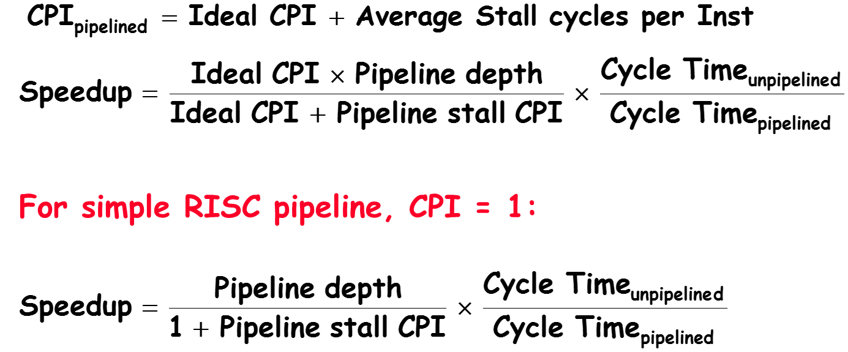
03/21-Review: MIPS的基本流水线
指令流水线：CPU执行大量的指令，指令吞吐率非常重要
MIPS 的ISA：RISC
中国科学技术大学
chapter3.<number>

Slide 53
03/21-Review 相关的种类
相关会影响流水线性能
结构相关: 由于争用资源而引起的
  解决办法: 等待 增加（或拆分）资源
控制相关：由于控制类指令引起的
  减少性能损失的基本方法：冻结或排空流水线，预测分支成功；预测分支失败；延迟转移
数据相关：两条指令访问相同的数据而引起的
  类型：
    RAW
    WAR， WAW
  解决办法：
    硬件：定向技术（forwarding)
    软件：指令级调度
中国科学技术大学
chapter3.<number>

Slide 54
采用定向技术避免数据相关
Time (clock cycles)
I
n
s
t
r.
O
r
d
e
r
add r1,r2,r3
Ifetch
Reg
ALU
DMem
Reg
sub r4,r1,r3
Ifetch
Reg
ALU
DMem
Reg
and r6,r1,r7
Ifetch
Reg
ALU
DMem
Reg
or r8,r1,r9
Ifetch
Reg
ALU
DMem
Reg
xor r10,r1,r11
Ifetch
Reg
ALU
DMem
Reg
中国科学技术大学
chapter3.<number>

Slide 55
采用定向技术硬件所需做的修改
NextPC
ID/EX
EX/MEM
MEM/WR
mux
Registers
ALU
Data
Memory
mux
mux
Immediate
中国科学技术大学
chapter3.<number>

Slide 56
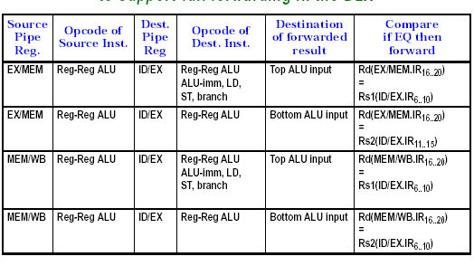
定向源为R-R ALU操作的定向比较判断
中国科学技术大学
chapter3.<number>

Slide 57
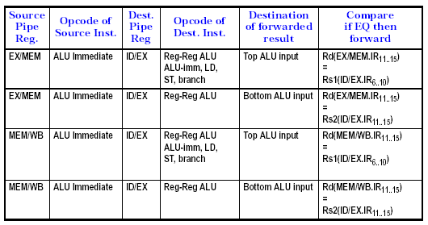
定向源为ALU－imm操作的定向比较判断
中国科学技术大学
chapter3.<number>

Slide 58
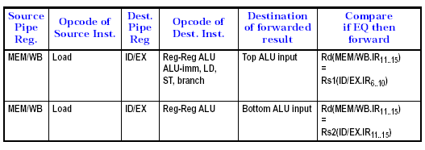
定向源为Load操作的比较判定
中国科学技术大学
chapter3.<number>
Notes:
2013-03-20

Slide 59
采用定向技术仍然存在相关
Time (clock cycles)
I
n
s
t
r.
O
r
d
e
r
lw r1, 0(r2)
Ifetch
Reg
ALU
DMem
Reg
sub r4,r1,r6
Ifetch
Reg
ALU
DMem
Reg
and r6,r1,r7
Ifetch
Reg
ALU
DMem
Reg
or r8,r1,r9
Ifetch
Reg
ALU
DMem
Reg
中国科学技术大学
chapter3.<number>

Slide 60
Time (clock cycles)
I
n
s
t
r.
O
r
d
e
r
lw r1, 0(r2)
Ifetch
Reg
ALU
DMem
Reg
Bubble
sub r4,r1,r6
Ifetch
Reg
ALU
DMem
Reg
Bubble
and r6,r1,r7
Ifetch
Reg
ALU
DMem
Reg
Bubble
or r8,r1,r9
Ifetch
Reg
ALU
DMem
中国科学技术大学
chapter3.<number>

Slide 61
采用软件方法避免数据相关
Try producing fast code for
a = b + c;
d = e – f;
assuming a, b, c, d ,e, and f in memory.
Slow code:
LW Rb,b
LW Rc,c
ADD Ra,Rb,Rc
SW a,Ra
LW Re,e
LW Rf,f
SUB Rd,Re,Rf
SW d,Rd
Fast code:
LW Rb,b
LW Rc,c
LW Re,e
ADD Ra,Rb,Rc
LW Rf,f
SW a,Ra
SUB Rd,Re,Rf
SW d,Rd
中国科学技术大学
chapter3.<number>

Slide 62
控制冲突
执行分支指令的结果有两种
  分支成功：PC值改变为分支转移的目标地址。
    在条件判定和转移地址计算都完成后，才改变PC值。
  不成功或者失败：PC的值保持正常递增，指向顺序的下一条指令。
分支需要解决两个问题
  分支目标地址（转移成功意谓着PC值不是 PC+4）
  CC是否有效，这两点在MIPS中都在流水线的靠后段中确定
处理分支指令最简单的方法：
    “冻结”或者“排空”流水线 。
    优点：简单。
中国科学技术大学
chapter03.<number>

Slide 63
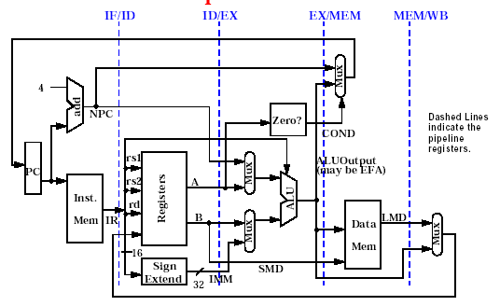
回顾MIPS初始数据通路
中国科学技术大学
chapter3.<number>

Slide 64
简单处理分支指令：分支成功的情况
分支指令 | IF | ID | EX | MEM | WB
分支目标指令 |  | IF | stall | stall | IF | ID | EX | MEM | WB
分支目标指令+1 |  |  |  |  |  | IF | ID | EX | MEM | WB
分支目标指令+2 |  |  |  |  |  |  | IF | ID | EX | MEM
分支目标指令+3 |  |  |  |  |  |  |  | IF | ID | EX
简单处理分支指令：分支失败的情况
分支指令 | IF | ID | EX | MEM | WB
分支后继指令 |  | IF | stall | stall | IF | ID | EX | MEM | WB
分支后继指令+1 |  |  |  |  |  | IF | ID | EX | MEM | WB
分支后继指令+2 |  |  |  |  |  |  | IF | ID | EX | MEM
分支后继指令+3 |  |  |  |  |  |  |  | IF | ID | EX
中国科学技术大学
chapter03.<number>

Slide 65
减少分支延时的方法
硬件的方法
  修改数据通路：使得目标地址和分支条件尽早确定，其中之一尽早确定是没有用的
    判断是否为0可以在ID段确定
    使用另一个加法器计算
      可以在ID段计算BTA(分支目标地址)，即在ID段形成下一条指令地址，两种可能（BTA, PC+4)，选择哪一个取决于ID段确定的CC
    必要时使用互锁机制来插入Stall•
  设计合适的ISA
    e.g. BNEZ, BEQZ on MIPS 使得CC可以在ID段确定
软件（通过编译器）的方法：
  调度一些指令放入分支的延迟槽中
  预测的方法：统计分支成功和失败的情况，提高预测精度
中国科学技术大学
chapter3.<number>

Slide 66
新的MIPS数据通路
中国科学技术大学
chapter3.<number>

Slide 67
改进后流水线的分支操作
中国科学技术大学
chapter3.<number>

Slide 68
四种可能的解决控制相关的方法
#1: Stall 直到分支方向确定
#2: 预测分支失败
  直接执行后继指令
  如果分支实际情况为分支成功，则撤销流水线中的指令对流水线状态的更新
  MIPS分支指令平均47%为分支失败
  要保证：分支结果出来之前不会改变处理机的状态，以便一旦猜错时，处理机能够回退到原先的状态。
#3: 预测分支成功
前提：先知道分支目标地址，后知道分支是否 成功。
  平均53% MIPS分支为分支成功
  MIPS分支目标地址在ID段才能计算出目标地址
    MIPS 还是有1个 cycle 的分支延迟
中国科学技术大学
chapter3.<number>

Slide 69
延迟转移
#4: 延迟转移
主要思想：
从逻辑上“延长”分支指令的执行时间。把延迟分支看成是由原来的分支指令和若干个延迟槽构成，不管分支是否成功，都要按顺序执行延迟槽中的指令。
  定义分支发生在一系列指令之后
  branch instruction
  sequential successor₁
  sequential successor₂
  ........
  sequential successor_{n}
  branch target if taken
  5级流水只需要一个延迟槽就可以确定目标地址和确定条件
  MIPS 使用这种方式
Branch delay of length n
中国科学技术大学
chapter3.<number>

Slide 70
具有一个分支延迟槽的流水线的执行过程
分 支 失 败 | 分支指令i | IF | ID | EX | MEM | WB
 | 延迟槽指令 i+1 |  | IF | ID | EX | MEM | WB
 | 指令 i+2 |  |  | IF | ID | EX | MEM | WB
 | 指令 i+3 |  |  |  | IF | ID | EX | MEM | WB
 | 指令 i+4 |  |  |  |  | IF | ID | EX | MEM | WB
分 支 成 功 | 分支指令i | IF | ID | EX | MEM | WB
 | 延迟槽指令 i+1 |  | IF | ID | EX | MEM | WB
 | 分支目标指令j |  |  | IF | ID | EX | MEM | WB
 | 分支目标指令j+1 |  |  |  | IF | ID | EX | MEM | WB
 | 分支目标指令j+2 |  |  |  |  | IF | ID | EX | MEM | WB
分支延迟槽中的指令“掩盖”了流水线原来必须插入的暂停周期。
中国科学技术大学

Slide 71
延迟转移
从何处选择指令来填充延迟槽？
  分支指令之前的指令：最好
  从分支目标地址处取: 在分支成功可能性大时，这种策略较好
  从分支失败处调度：仅在分支失败时
编译器可以有效的调度一个延迟槽
  如果提供取消分支时， 编译器可以调度更多的指令填入延迟槽
中国科学技术大学
chapter3.<number>

Slide 72
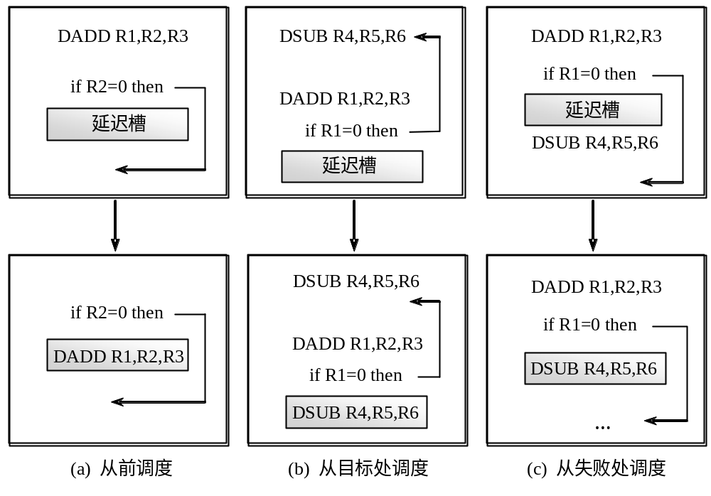
调度前和调度后的代码
中国科学技术大学
chapter03.<number>

Slide 73
三种方法的要求及效果
调 度 策 略
对调度的要求
什么情况下起作用
从 前 调 度
被调度的指令必须与分支无关
任何情况
必须保证在分支失败时执行被调度
的指令不会导致错误。有可能需要
复制指令
分支成功时
(但由于复制指令，有
可能会增大程序空间)
从目标处调度
必须保证在分支成功时执行被调度
的指令不会导致错误
从失败处调度
分支失败时
中国科学技术大学
chapter03.<number>

Slide 74
分支取消机制
分支延迟受到两个方面的限制：
  可以被放入延迟槽中的指令要满足一定的条件。
  编译器预测分支转移方向的能力。
进一步改进：分支取消机制
  当分支的实际执行方向和事先所预测的一样时执行分支延迟槽中的指令，否则就将分支延迟槽中的指令转化成一个空操作。
中国科学技术大学
chapter03.<number>

Slide 75
分支取消机制示意
分 支 失 败 | 分支指令i | IF | ID | EX | MEM | WB
 | 延迟槽指令 i+1 |  | IF | idle | idle | idle | idle
 | 指令 i+2 |  |  | IF | ID | EX | MEM | WB
 | 指令 i+3 |  |  |  | IF | ID | EX | MEM | WB
 | 指令 i+4 |  |  |  |  | IF | ID | EX | MEM | WB
分 支 成 功 | 分支指令i | IF | ID | EX | MEM | WB
 | 延迟槽指令 i+1 |  | IF | ID | EX | MEM | WB
 | 分支目标指令j |  |  | IF | ID | EX | MEM | WB
 | 分支目标指令j+1 |  |  |  | IF | ID | EX | MEM | WB
 | 分支目标指令j+2 |  |  |  |  | IF | ID | EX | MEM | WB
预测分支成功的情况下，分支取消机制的执行情况
中国科学技术大学
chapter03.<number>

Slide 76
评估减少分支策略的效果
Scheduling Branch CPI speedup v. speedup v. scheme penalty unpipelined stall
Stall pipeline 3 1.42 3.5 1.0
Predict taken 1 1.14 4.4 1.26
Predict not taken 1 1.09 4.5 1.29
Delayed branch 0.5 1.07 4.6 1.31
1.14 = 1 + 1*14%*100%
1.09 = 1+1*14%*65%
1.07 = 1+ 0.5*14%
Conditional & Unconditional = 14%, 65% change PC
中国科学技术大学
chapter3.<number>

Slide 77
3.2.2 异常处理
流水线使得系统的吞吐率提高
问题:由于相关会影响系统性能的发挥
另一问题：异常
Why？
  多级流水－》多周期指令
  异常可以发生在任何地方
  指令序与异常序可能不同
  必须按指令序处理异常
采用何种策略取决于异常的类型
中国科学技术大学
chapter3.<number>

Slide 78
异常的类型
I/O 设备请求
用户程序调用OS服务
断点
整数或浮点数运算溢出
缺页
非对齐存储器访问
存储器保护冲突
未定义的指令
硬件失效 – 例如： parity or ECC error
电源故障
中国科学技术大学
chapter3.<number>

Slide 79
异常的分类
Synchronous vs. Asynchronous
  synchronous caused by a particular instruction
  asynchronous - external devices and HW failures
User requested vs. Coerced
  requested is predictable and can happen after the instruction
User maskable vs. user non-maskable
  e.g. arithmetic overflow on some machines is user maskable
Within vs. Between instructions
  within ==> synchronous, key is that completion is prevented
  some asynchronous are also within
 Resume vs. Terminate program
  implications for how much state must be preserved
中国科学技术大学
chapter3.<number>

Slide 80
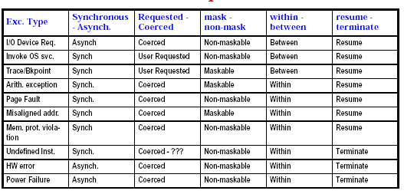
例如
中国科学技术大学
chapter3.<number>

Slide 81
最困难的问题
异常发生在指令中(within)，并且要求恢复执行(resume)
 要求==>流水线必须安全地 shut down
  PC必须保存
  如果重新开始的是一条分支指令，它需要重新执行，这意味着条件码状态必须没有改变
在MIPS中的处理步骤
  强制trap指令在下一个IF段进入流水线
  封锁引起故障的指令的所有写操作和流水线中后继指令的写操作
  让所有前序指令执行完（如果能）
  保存重新执行时的地址（PC）
    PC 或 PC + 1
  调用OS处理异常
中国科学技术大学
chapter3.<number>

Slide 82
考虑延迟转移时，假设有两个延迟槽的分支
  I Branch Instr1
  I+1 Delay instr1
  I+2 Delay Instr2
  I+3 inst
  I+4 inst
假设branch指令是好的
第1个延迟指令引起缺页中断
第2条指令封锁
异常处理后，缺省的恢复点是第一条延迟指令
不会有Branch指令
因此需要保存的PC值不止一个，根据具体情况进行恢复
中国科学技术大学
chapter3.<number>

Slide 83
精确中断与非精确中断
精确中断
  如果流水线可以控制使得引起异常的指令前序指令都执行完，故障后的指令可以重新执行，则称该流水线支持精确中断
  按照指令的逻辑序处理异常
  理想情况，引起故障的指令没有改变机器的状态
  要正确的处理这类异常请求，必须保证故障指令不产生副作用
在有些机器上，浮点数异常
  流水线段数多，在发现故障前，故障点后的指令就已经写了结果，在这种情况下，必须有办法处理。
  很多高性能计算机，Alpha 21164，MIPS R10000等支持精确中断，但精确模式要慢10+倍，一般用在代码调试时，很多系统要求精确中断模式，如IEEE FP标准处理程序，虚拟存储器等。
精确中断对整数流水线而言，不是太难实现
  指令执行的中途改变机器的状态
  例如IA-32 的自动增量寻址模式
中国科学技术大学
chapter3.<number>

Slide 84
MIPS中的异常
 IF
  page fault, misaligned address, memory protection violation
ID
  undefined or illegal opcode
EX
  arithmetic exception
MEM
  page fault, misaligned address, memory protection violation
WB
  none
中国科学技术大学
chapter3.<number>

Slide 85
3.3 MIPS中多周期操作的处理
问题
  浮点操作在1～2个cycles完成是不现实的，一般要花费较长时间
  在DLX(MIPS)中如何处理
在1到2个cycles时间内完成的处理方法
  采用较慢的时钟源，或
  在FP部件中延迟其EX段
现假设FP指令与整数指令采用相同的流水线，那么
  EX 段需要循环多次来完成FP操作，循环次数取决于操作类型
  有多个FP功能部件，如果发射出的指令导致结构或数据相关，需暂停
中国科学技术大学
chapter3.<number>

Slide 86
对MIPS的扩充
四个功能部件
Integer 部件处理：Loads, Store, Integer ALU操作和Branch
FP/Integer 乘法部件：处理浮点数和整数乘法
FP加法器：处理FP加，减和类型转换
FP/Integer除法部件：处理浮点数和整数除法
这些功能部件未流水化
中国科学技术大学
chapter3.<number>

Slide 87
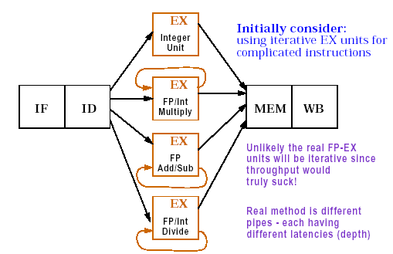
扩展的MIPS流水线
中国科学技术大学
chapter3.<number>

Slide 88
Latency & Repeat Interval
延时(Latency)
  定义1：完成某一操作所需的cycle数
  定义2：使用当前指令所产生结果的指令与当前指令间的最小间隔周期数
循环间隔（Repeat/Initiation interval）
  发射相同类型的操作所需的间隔周期数
对于EX部件流水化的新的MIPS
Function Unit | Latency | Repeat Interval
Integer ALU | 0 | 1
Data Memory (Integer and FP loads(1 less for store latency)) | 1 | 1
FP Add | 3 | 1
FP multiply | 6 | 1
FP Divide (also integer divide and FP sqrt) | 24 | 25
中国科学技术大学
chapter3.<number>

Slide 89
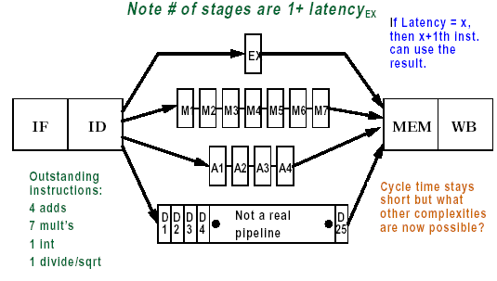
将部分执行部件流水化后的MIPS流水线
中国科学技术大学
chapter3.<number>

Slide 90
新的相关和定向问题
结构冲突增多
  非流水的Divide部件，使得EX段增长24个cycles
在一个周期内可能有多个寄存器写操作
可能指令乱序完成（乱序到达WB段）有可能存在WAW
由于在ID段读，还不会有 WAR 相关
乱序完成导致异常处理复杂
由于指令的延迟加大导致RAW 相关的stall数增多
需要付出更多的代价来增加定向路径
中国科学技术大学
chapter3.<number>

Slide 91
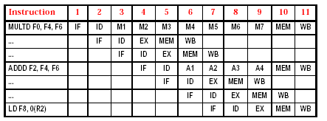
新的结构相关
纵向检查指令所使用的资源
  第10个cycle，三条指令同时进入MEM，但由于MULTD和ADDD在MEM段没有实际动作，这种情况没有关系
  第11个cycle，三条指令同时进入WB段，存在结构相关
中国科学技术大学
chapter3.<number>

Slide 92
解决方法
Option 1
  在ID段跟踪写端口的使用情况，以便能暂停该指令的发射
  一旦发现冲突，暂停当前指令的发射

  在进入MEM或WB段时，暂停冲突的指令，让有较长延时的指令先做，因为较长延时的指令，可能会更容易引起其他RAW相关，从而导致更多的stalls
中国科学技术大学
chapter3.<number>

Slide 93

关于数据相关
S.D 多延迟一个cycle，以消解与ADD.D的冲突
中国科学技术大学
chapter3.<number>

Slide 94
新的冲突源
与间的数据传送造成的数据相关
  MOVI2FP and MOVFP2I instructions
如果在段进行相关检测，指令发射前须做如下检测：
  结构相关
    循环间隔检测
    确定寄存器写端口是否可用
  RAW相关
    列表所有待写的目的寄存器
    不发射以待写寄存器做为源寄存器的指令，插入latency个stall
  WAW相关
    仍然使用上述待写寄存器列表
    不发射那些目的寄存器与待写寄存器列表中的指令有WAW冲突的指令，延迟1个cycle发射。
中国科学技术大学
chapter3.<number>

Slide 95
精确中断与长流水线
例如
    DIVF F0,F2,F4
    ADDF F10,F10,F8
    SUBF F12,F12,F14
ADDF 和SUBF都在DIVF前完成
如果DIVF导致异常，会如何？
  非精确中断
Ideas???
中国科学技术大学
chapter3.<number>

Slide 96
处理中断4种可能的办法
方法1：忽略这种问题，当非精确处理
  原来的supercomputer的方法
  但现代计算机对IEEE 浮点标准的异常处理，虚拟存储的异常处理要求必须是精确中断。
方法：缓存操作结果，直到早期发射的指令执行完。
  当指令运行时间较长时，Buffer区较大
  Future file (Power PC620 MIPS R10000)
    缓存执行结果，按指令序确认
  history file (CYBER 180/990)
    尽快确认
    缓存区存放原来的操作数，如果异常发生，回卷到合适的状态
中国科学技术大学
chapter3.<number>

Slide 97
第3 & 4种方法
以非精确方式处理，用软件来修正
  为软件修正保存足够的状态
  让软件仿真尚未执行完的指令的执行
  例如
    Instruction 1 – A 执行时间较长，引起中断的指令
    Instruction 2, instruction 3, ….instruction n-1 未执行完的指令
    Instruction n 已执行完的指令
    由于第n条指令已执行完，希望中断返回后从第n+1条指令开始执行，如果我们保存所有的流水线的PC值，那么软件可以仿真Instruction1 到Instruction n-1 的执行
暂停发射，直到确定先前的指令都可无异常的完成，再发射下面的指令。
  在EX段的前期确认（MIPS流水线在前三个周期中）
  MIPS R2K to R4K 以及Pentium使用这种方法
中国科学技术大学
chapter3.<number>

Slide 98

MIPS流水线的性能
Stalls per FP operation for each major type of FP operation for the SPEC89 FP benchmarks
中国科学技术大学
chapter3.<number>
Notes:
Except for the divide structural hazards, these data do not depend on the frequency of an operation, only on its latency and the number of cycles before the result is used. The number of stalls from RAW hazards roughly tracks the latency of the FP unit. For example, the average number of stalls per FP add, subtract, or convert is 1.7 cycles, or 56% of the latency (3 cycles). Likewise, the average number of stalls for multiplies and divides are 2.8 and 14.2, respectively, or 46% and 59% of the corresponding latency. Structural hazards for divides are rare, since the divide frequency is low.

Slide 99

平均每条指令的stall数
The stalls occurring for the MIPS FP pipeline for five for the SPEC89 FP benchmarks.
中国科学技术大学
chapter3.<number>
Notes:
The total number of stalls per instruction ranges from 0.65 for su2cor to 1.21 for doduc, with an average of 0.87. FP result stalls dominate in all cases, with an average of 0.71 stalls per instruction, or 82% of the stalled cycles. Compares generate an average of 0.1 stalls per instruction and are the second largest source. The divide structural hazard is only significant for doduc.

Slide 100

MIPS R4000
实际的 64-bit 机器
  主频100MHz ~200MHz
  较深的流水线（级数较多）(有时也称为 superpipelining)
  指令集与DLX非常类似
中国科学技术大学
chapter3.<number>

Slide 101
MIPS R4000的8 级整数流水线
IF–取指阶段前半部分；选择PC值，初始化指令cache的访问
IS–取指阶段后半部分，主要完成访问指令cache的操作
RF–指令译码，寄存器读取，相关检测以及指令cache命中检测
EX–执行，包括：计算有效地址，进行ALU操作，计算分支目标地址和检测分支条件
DF–取数据，访问数据cache的前半部分
DS–访问数据cache的后半部分
TC–tag 检测，确定数据cache是否命中
WB–Load操作和R-R操作的结果写回
中国科学技术大学
chapter3.<number>

Slide 102
需注意的问题
在使用定向技术的情况下，Load 延迟为2个cycles
  Load和与其相关的指令间必须有2条指令或两个bubbles
  原因：load的结果在DS结束时可用
分支延迟3个cycles
  分支与目标指令间需要3条指令或3个bubbles
  原因：目标地址在EX段后才能知道
R4000的流水线中，到ALU输入端有四个定向源
  EX/DF, DF/DS, DS/ TC, TC/WB
中国科学技术大学
chapter3.<number>

Slide 103
图示
TWO Cycle
Load Latency
IF
IS
IF
RF
IS
IF
EX
RF
IS
IF
DF
EX
RF
IS
IF
DS
DF
EX
RF
IS
IF
TC
DS
DF
EX
RF
IS
IF
WB
TC
DS
DF
EX
RF
IS
IF
THREE Cycle
Branch Latency
IF
IS
IF
RF
IS
IF
EX
RF
IS
IF
DF
EX
RF
IS
IF
DS
DF
EX
RF
IS
IF
TC
DS
DF
EX
RF
IS
IF
WB
TC
DS
DF
EX
RF
IS
IF
(conditions evaluated
during EX phase)
Delay slot plus two stalls
Branch likely cancels delay slot if not taken
中国科学技术大学
chapter3.<number>

Slide 104
-review
影响流水线性能
  结构相关、数据相关
  控制相关、异常
异常处理
  种类与分类
  精确与非精确中断
支持浮点数操作的MIPS流水线
  Latency & Repeat Interval
  问题：结构相关（增多）；数据相关、控制相关引起的stall增多；有新的冲突源产生；定向路径增多；异常处理复杂
  MIPS R4000 8级流水线
    存储器操作分阶段 – load延迟为2个cycles
    Branch操作在EX段确定分支方向- 3个cycles的延迟
    多个定向源 ：EX/DF，DF/DS，DS/TC，TC/WB
  MIPS R4000的浮点数操作
中国科学技术大学
chapter03.<number>

Slide 105

ALU输入端的定向源
中国科学技术大学
chapter03.<number>

Slide 106
MIPS R4000 浮点数操作
3个功能部件组成：FP Adder, FP Multiplier, FP Divider
在乘/除操作的最后一步要 使用FP Adder
FP操作需要2（negate）-112个（square root）cycles
8 种类型的FP units:
  Stage Functional unit Description
  A FP adder Mantissa ADD stage
  D FP divider Divide pipeline stage
  E FP multiplier Exception test stage
  M FP multiplier First stage of multiplier
  N FP multiplier Second stage of multiplier
  R FP adder Rounding stage
  S FP adder Operand shift stage
  U Unpack FP numbers
中国科学技术大学
chapter3.<number>

Slide 107

中国科学技术大学
chapter03.<number>

Slide 108
双精度浮点数操作延迟及初始化间隔
_{浮点指令}
_{延 迟}
_{初始化}
_{间隔}
_{使用的流水段}
_{加、减}
₄
₃
_{U,S+A,A+R,R+S}
_{乘}
₈
₄
_{U,E+M,M,M,M,N,N+A,R}
_{除}
₃₆
₃₅
U,A,R,D²⁸,D+A,D+R,D+A,D+R,A,R
_{求平方根}
₁₁₂
₁₁₁
U,E,(A+R) ¹⁰⁸,A,R
_{取反}
₂
₁
_{U,S}
_{求绝对值}
₂
₁
_{U,S}
_{浮点比较}
₃
₂
_{U,A,R}
中国科学技术大学
chapter03.<number>

Slide 109
MIPS FP 流水段
FP Instr 1 2 3 4 5 6 7 8 …
Add, Subtract U S+A A+R R+S
Multiply U E+M M M M N N+A R
Divide U A R D²⁸ … D+A，D+R, D+R, D+A, D+R, A, R
Square root U E (A+R)¹⁰⁸ … AR
Negate U S
Absolute value U S
FP compare U A R
Stages:
    M First stage of multiplier
    N Second stage of multiplier
    R Rounding stage
    S Operand shift stage
    U Unpack FP numbers
  A Mantissa ADD stage
  D Divide pipeline stage
  E Exception test stage
中国科学技术大学
chapter3.<number>

Slide 110

中国科学技术大学
chapter3.<number>

Slide 111

中国科学技术大学
chapter3.<number>

Slide 112

中国科学技术大学
chapter3.<number>

Slide 113

中国科学技术大学
chapter3.<number>

Slide 114

R4000性能（1）
中国科学技术大学
chapter3.<number>

Slide 115

R4000 性能（2）
中国科学技术大学
chapter3.<number>
Notes:
FP result stall ----- because of FP RAW Hazards for an FP operand

Slide 116
基本流水线小结
流水线提高的是指令带宽（吞吐率），而不是单条指令的执行速度
相关限制了流水线性能的发挥
  结构相关：需要更多的硬件资源
  数据相关：需要定向，编译器调度
  控制相关：尽早检测条件，计算目标地址，延迟转移，预测
增加流水线的级数会增加相关产生的可能性
异常，浮点运算使得流水线控制更加复杂
编译器可降低数据相关和控制相关的开销
  Load 延迟槽
  Branch 延迟槽
  Branch预测
中国科学技术大学
chapter3.<number>

Slide 117
Acknowledgements
These slides contain material developed and copyright by:
  John Kubiatowicz (UCB)
  Krste Asanovic (UCB)
  David Patterson (UCB)
  Chenxi Zhang (Tongji)
UCB material derived from course CS152、CS252、CS61C
KFUPM material derived from course COE501、COE502
中国科学技术大学

Slide 118
Review
流水线技术并不能提高单个任务的执行效率，它可以提高整个系统的吞吐率
  多个任务同时执行，但使用不同的资源
流水线性能分析：吞吐率、加速比、效率
  流水线中的瓶颈——最慢的那一段
  其潜在的加速比＝流水线的级数
  流水段所需时间不均衡将降低加速比
  流水线存在装入时间和排空时间，使得加速比降低
由于存在相关问题，会导致流水线停顿
  结构相关、数据相关和控制相关
中国科学技术大学
chapter3.<number>

Slide 119
Quiz
流水线的成本（cost）可以用c+k*h估算，其中 c为所有功能段本身的总成本，h为段间锁存器成本，k为段数。流水线的性价比可以定义为
PCR = Throughput/(c+k*h),
其中Throughput = 1/t,
t为t_{latch}+T/k,
t_{latch}为锁存器的延迟时间，
T为在非流水线的机器上采用顺序执行方式完成一个任务所花费的总时间。
试推导出使得PCR最大化的最优段数k_opt的表达式。
中国科学技术大学
chapter3.<number>

Slide 120
-Review lecture
流水线技术要点
  多个任务重叠（并发/并行）执行，但使用不同的资源
  流水线技术提高整个系统的吞吐率，不能缩短单个任务的执行时间
  其潜在的加速比＝流水线的级数
  影响流水线性能的因素
    流水线中的瓶颈——最慢的那一段
    流水段所需时间不均衡将降低加速比
    流水线存在装入时间和排空时间，使得加速比降低
    由于存在相关问题，会导致流水线停顿
流水线正常工作的基本条件
  增加寄存器文件保存当前段传送到下一段的数据和控制信息
  存储器带宽是非流水的n倍
中国科学技术大学
chapter3.<number>

Slide 121
在新的Datapath下各段的操作
IF
  IF/ID.IR ←Mem[PC];
  IF/ID.NPC,PC ←(if ((EX/MEM.opcode == branch) & EX/MEM.cond) {EX/MEM.ALUOutput} else {PC+4});
ID
  ID/EX.A ←Regs[IF/ID.IR[rs]]; ID/EX.B ← Regs[IF/ID.IR[rt]];
  ID/EX.NPC←IF/ID.NPC; ID/EX.IR ← IF/ID.IR;
  ID/EX/Imm ← sign-extend(IF/ID.IR[immediate field]);
EX
  ALU instruction
    EX/MEM.IR ← ID/EX.IR;
    EX/MEM.ALUOutput ← ID/EX.A func ID/EX.B; or
    EX/MEM.ALUOoutput ← ID/EX.A op ID/EX.Imm;
中国科学技术大学
chapter3.<number>

Slide 122
  Load or store instruction
    EX/MEM.IR ← ID/EX.IR
    EX/MEM.ALUOutput ← ID/EX.A + ID/EX.Imm
    EX/MEM.B ← ID/EX.B
  Branch instruction
    EX/MEM.ALUOutput ← ID/EX.NPC + (ID/EX.Imm << 2)
    EX/MEM.cond ← (ID/EX.A == 0)；
MEM
  ALU Instruction
    MEM/WB.IR ←EX/MEM.IR
    MEM/WB.ALUOutput ←EX/MEM.ALUOutput;
  Load or store instruction
    MEM/WB.IR ←EX/MEM.IR;
    MEM/WB.LMD ← Mem[EX/MEM.ALUOutput]; or
    Mem[EX/MEM.ALUOutput] ← EX/MEM.B; （store）
中国科学技术大学
chapter3.<number>

Slide 123
WB
  ALU instruction
    Regs[MEM/WB.IR[rd]] ← MEM/WB.ALUOutput; or
    Regs[MEM/WB.IR[rt]] ← MEM/WB.ALUOutput;
  For load only
    Regs[MEM/WB.IR[rt]] ← MEM/WB.LMD
中国科学技术大学
chapter3.<number>

Slide 124
简化的 Pipelining
Time (clock cycles)
Cycle 1
Cycle 2
Cycle 3
Cycle 4
Cycle 5
Cycle 6
Cycle 7
I
n
s
t
r.
O
r
d
e
r
Ifetch
Reg
ALU
DMem
Reg
Ifetch
Reg
ALU
DMem
Reg
Ifetch
Reg
ALU
DMem
Reg
Ifetch
Reg
ALU
DMem
Reg
中国科学技术大学
chapter3.<number>

